Slide 1
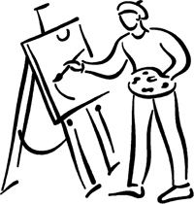
AUTOPORTRET

Slide 2
Czyj to autoportret ? Jaką techniką namalowany jest obraz? Jakie wrażenie budzi postać?

Slide 3
Leonardo da Vinci Autoportret [rysunek kredką,1512r.]

Slide 4
Czyj to autoportret ? Jaką techniką namalowany jest obraz? Jakie wrażenie budzi postać?

Slide 5
Rembrandt van Rijn Autoportret z Saskią [olej na płótnie, 1635r.]

Slide 6
Czyj to autoportret ? Jaką techniką namalowany jest obraz? Jakie wrażenie budzi postać?

Slide 7
Jacek Malczewski Autoportret w białym stroju [olej na płótnie, 1914r.]

Slide 8
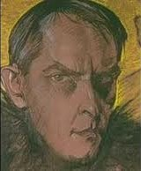
Czyj to autoportret ? Jaką techniką namalowany jest obraz? Jakie wrażenie budzi postać?

Slide 9
Stanisław Ignacy Witkiewicz (Witkacy) Autoportret [pastel na papierze, 1927r.]

Slide 10
Czyj to autoportret ? Jaką techniką namalowany jest obraz? Jakie wrażenie budzi postać?

Slide 11
Frida Kahlo Autoportret z małpką [olej na płycie pilśniowej, 1938r.]

Slide 12
Czyj to autoportret ? Jaką techniką namalowany jest obraz? Jakie wrażenie budzi postać?

Slide 13
Salvadore Dali Autoportret z Galą [fotokolaż, ok. 1970r.]

Slide 14
Czyj to autoportret ? Jaką techniką namalowany jest obraz? Jakie wrażenie budzi postać?

Slide 15
Renata Brzozowska Autoportret z dmuchawcami [olej na płótnie, 2012r.]

